Slide 1



QR-визитка
Хоружая Алина
3 курс ПИ1901
Научный руководитель:
Ефанова Н. В.
22.04.2022

Slide 2

¿QR-code?
Мост между реальным и виртуальным миром

Slide 3
61,25%
Используют технику Apple
Используют технику на базе Android
38,6%

Slide 4
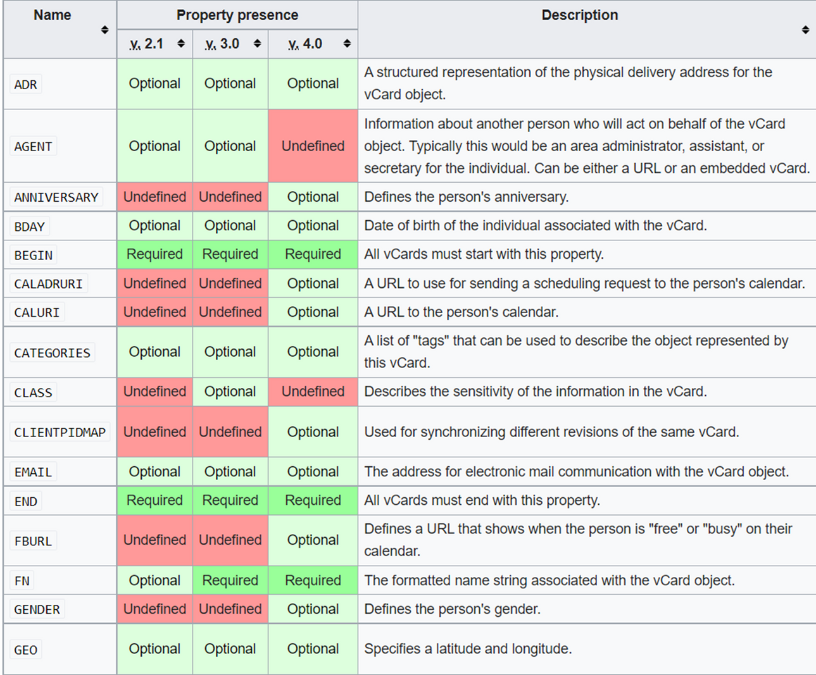
Всё, что вам стоит знать о VCard
Содержит информацию различного типа
01
02
Имеет расширение .VCF
03
45 свойств

Slide 5



Python
Серверная часть, генерация QR-code
HTML5 + CSS3
JS
Разметка страниц и их стилизация
Валидация полей с использованием jQuery

Slide 6
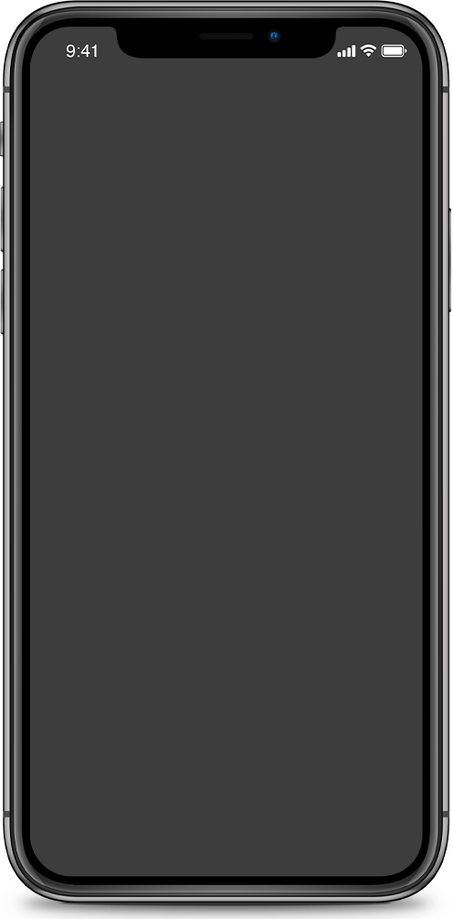
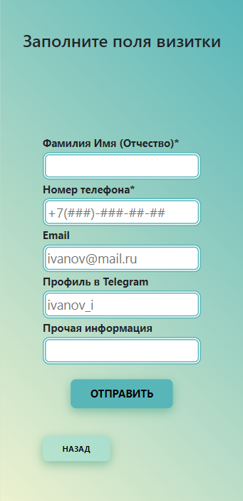
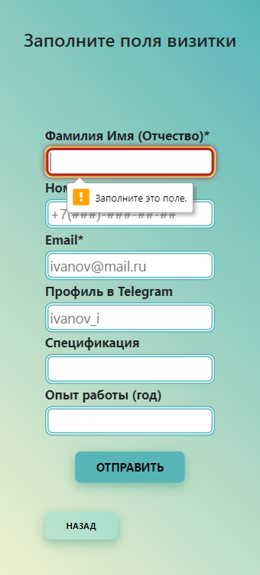
Стандартная визитка
Визитка для фриланса

Slide 7
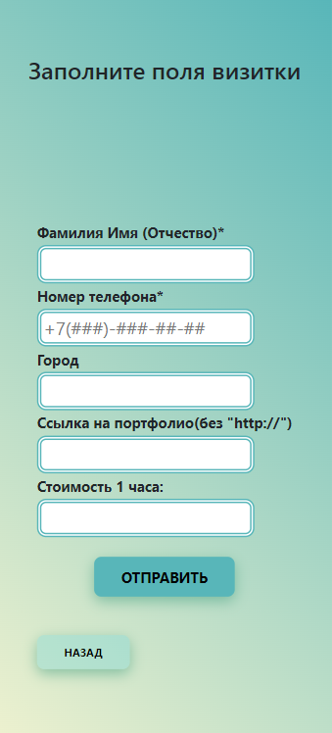
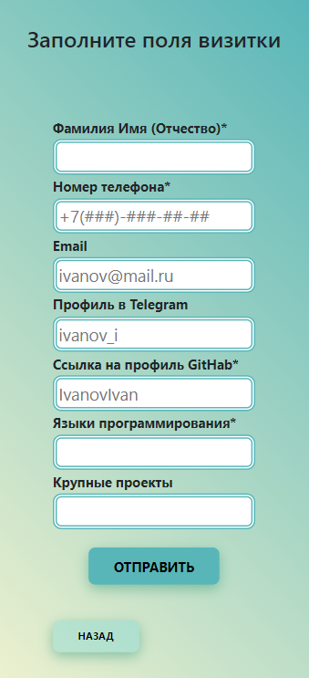
Визитка для фотографа
Визитка для специалиста IT

Slide 8
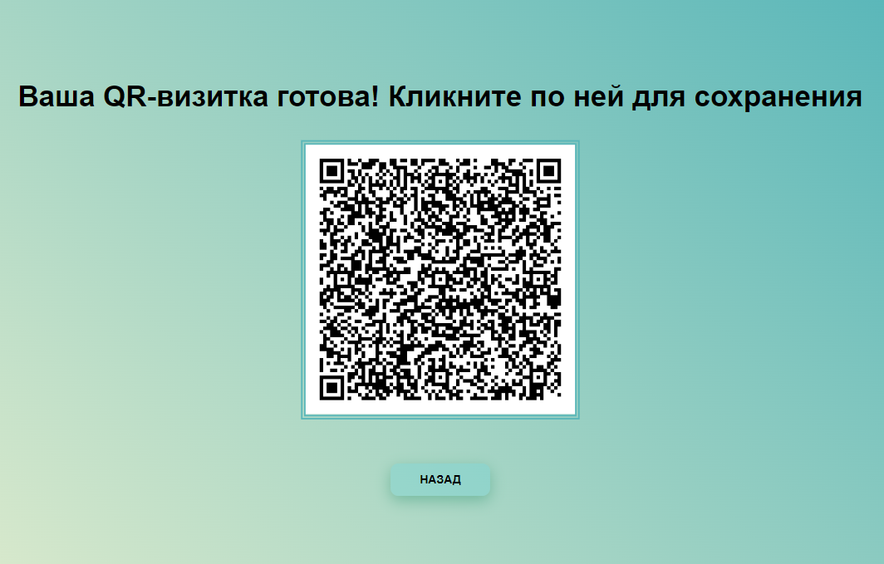

Slide 9
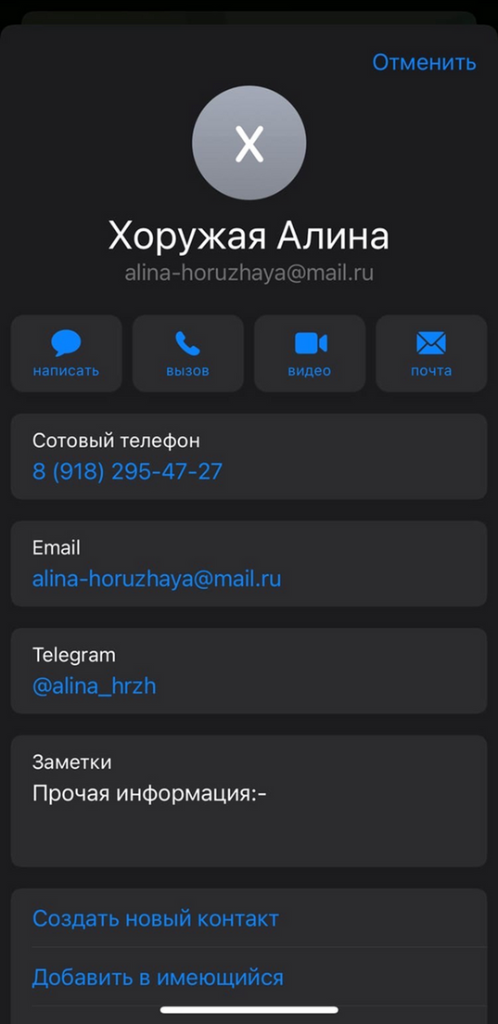
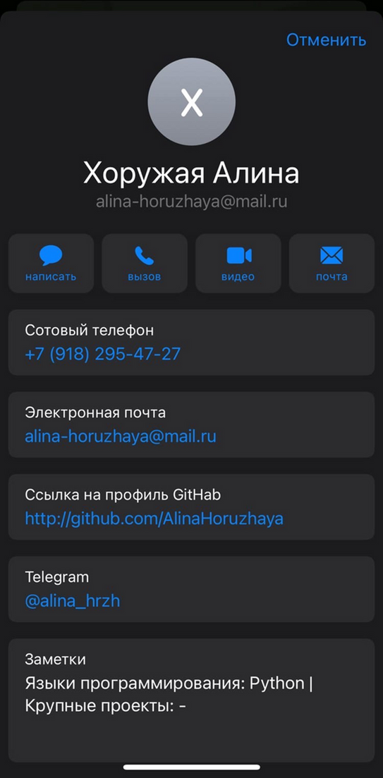

Slide 10
СПАСИБО ЗА ВНИМАНИЕ!

